Slide 1
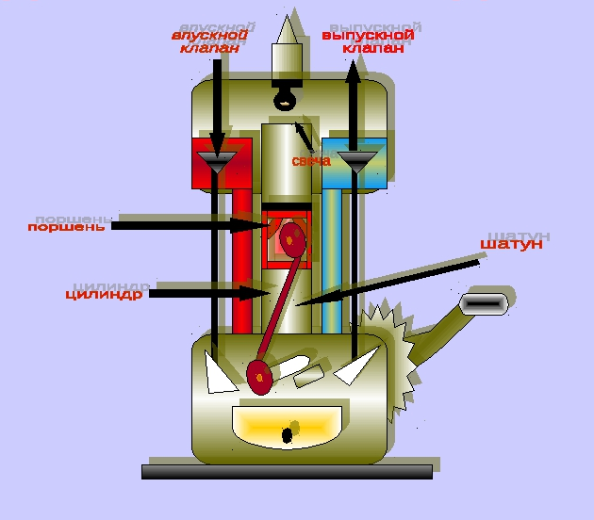
Тепловые двигатели
Тепловые двигатели - устройства, которые совершают механическую _______ за счет уменьшения __________ энергии топлива.
работу
внутренней

Slide 2
Принципиальная схема теплового двигателя
Нагреватель
Холодильник
?
Q1
Q2
Рабочее тело
А

Slide 3
«За» или «Против»?
За | Против

Slide 4
Правила работы в группах:
Обсуждаем все вместе. Записываем ваше общее мнение на листе.
Представляет командное мнение один человек.
Пока кто-то говорит, никто его не перебивает.
Высказаться о согласии или несогласии можно только после того, как договорит другой человек.
Будьте взаимовежливы.

Slide 5

Видео «Экологические проблемы транспорта» https://yadi.sk/i/LSHMc7zE3ZbgBb

Slide 6
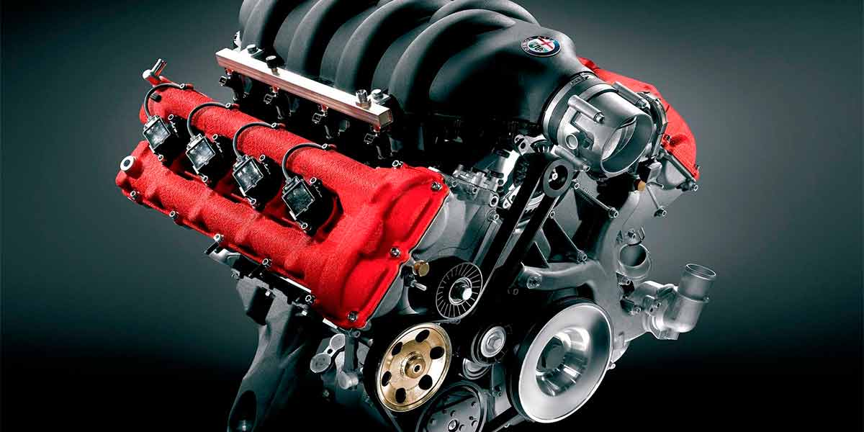
Цель
Выяснить, существует ли способ уменьшения вредных выбросов от тепловых двигателей.

Slide 7

Тепловые двигатели
и охрана
окружающей среды

Slide 8
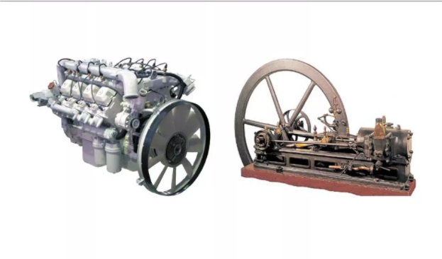

Slide 9
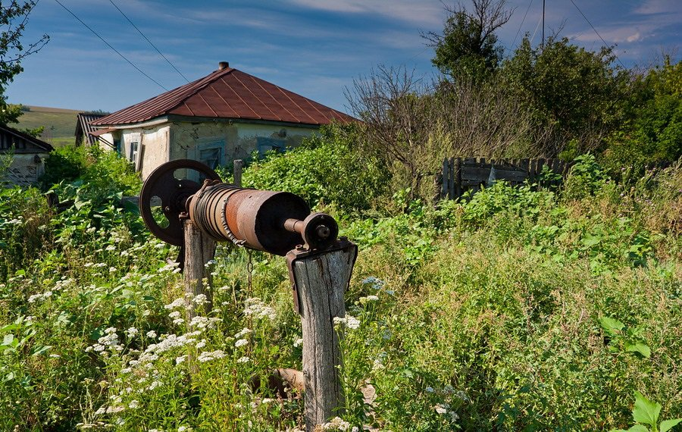
Помогите дяде Коле выбрать газонокосилку.
ЭКОтуризм

Slide 10
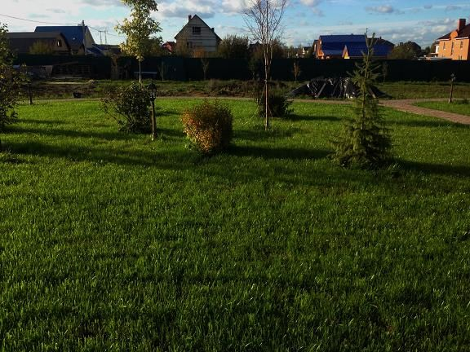

Slide 11
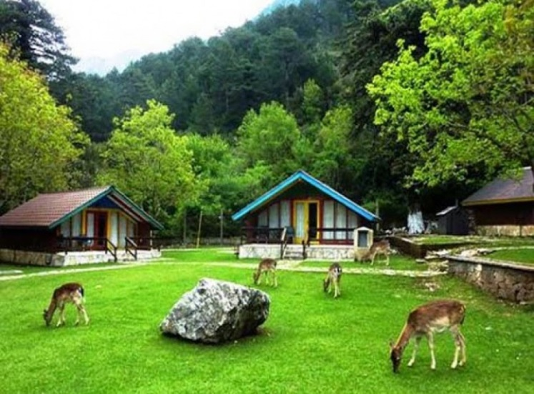
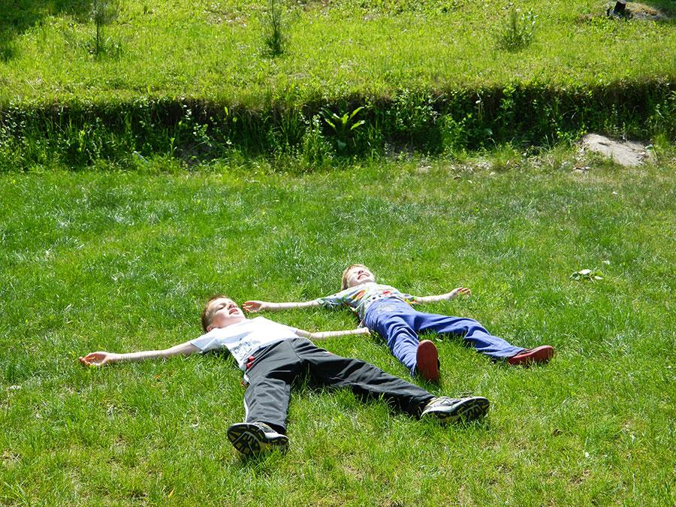
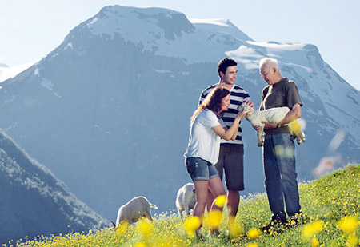
ЭКОтуризм

Slide 12
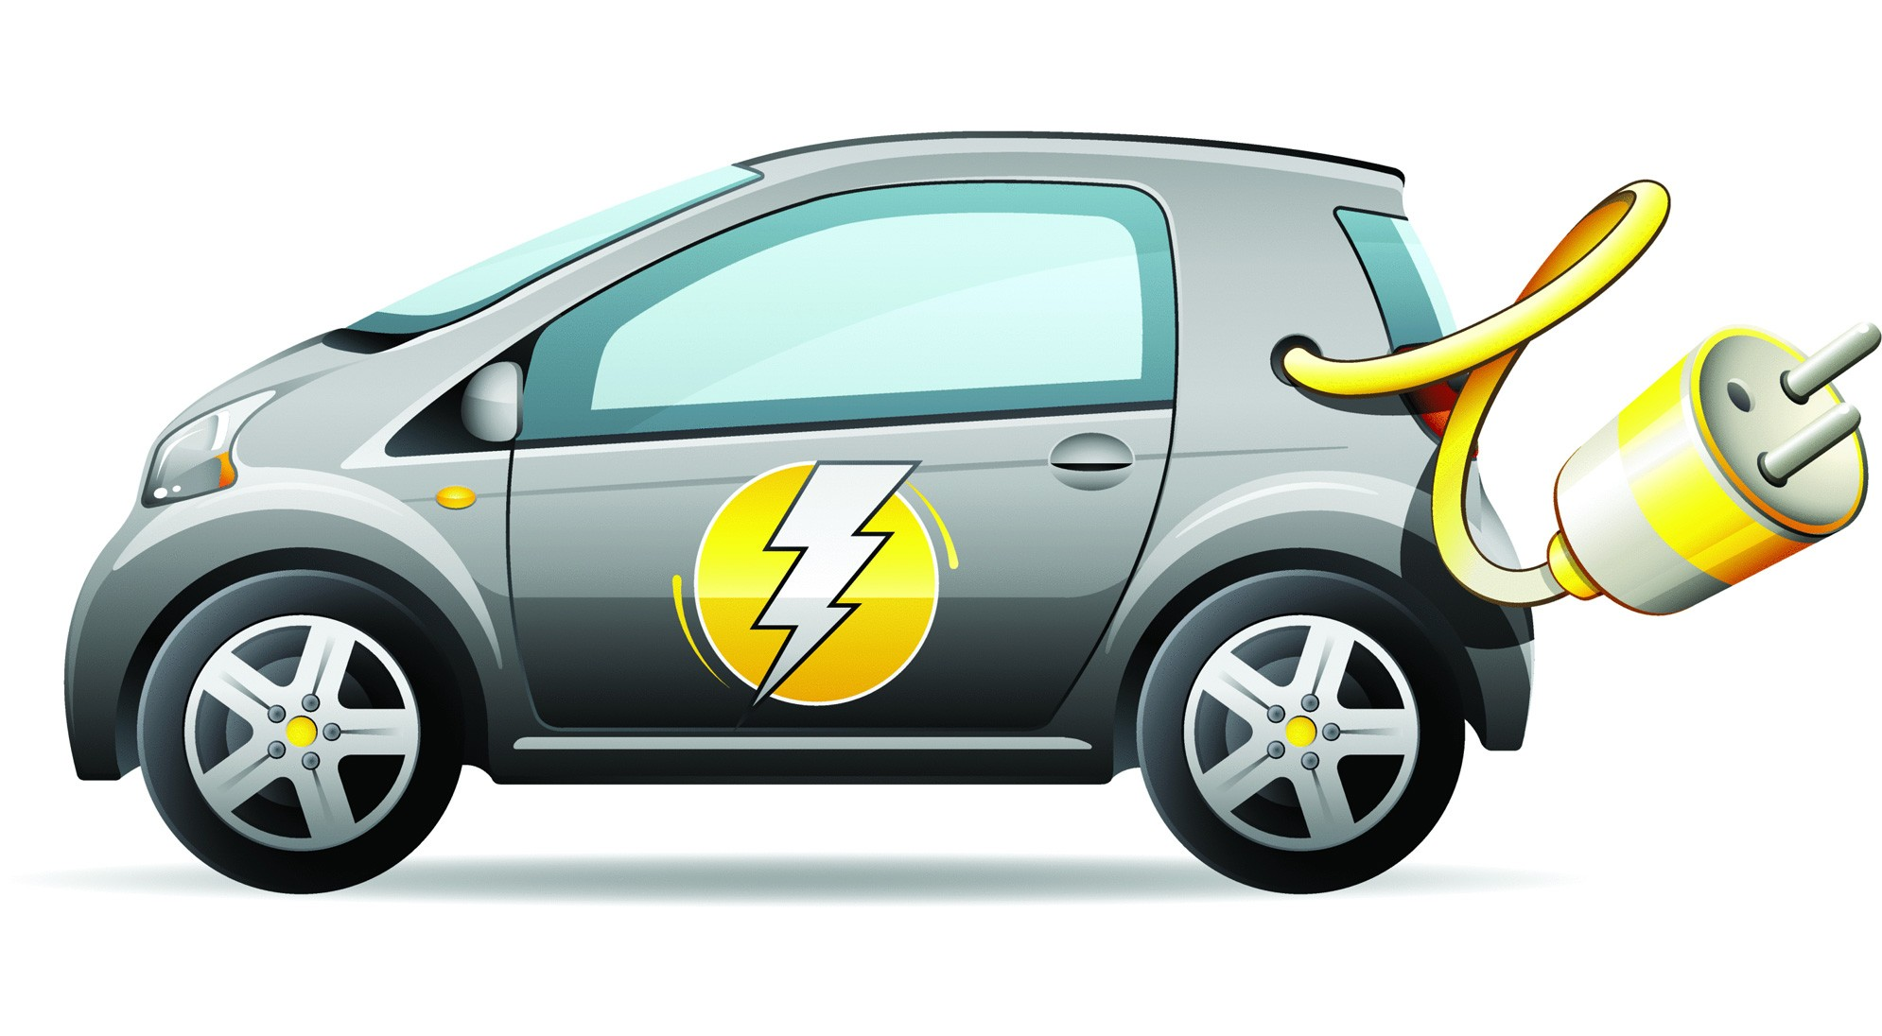

Slide 13
Видео про электрические авто и сравнение их плюсов и минусов https://yadi.sk/i/XAnDkdVC3ZbhCC или https://www.youtube.com/watch?v=RrW8uhP2asc

Slide 14
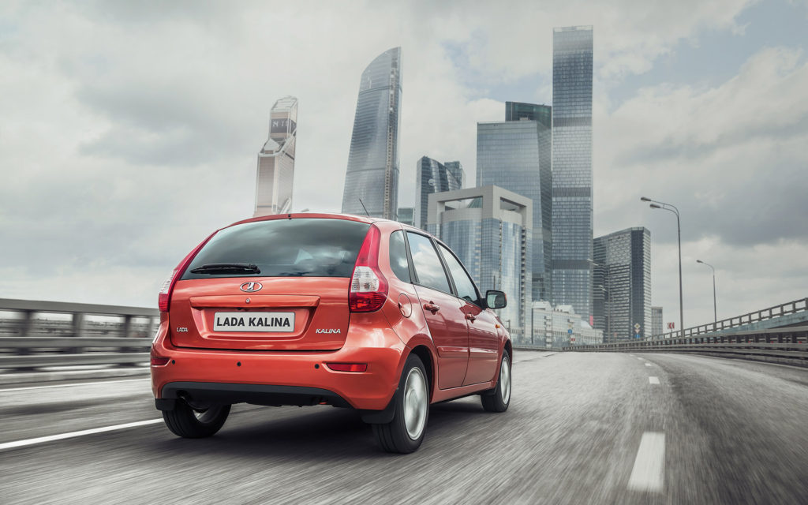
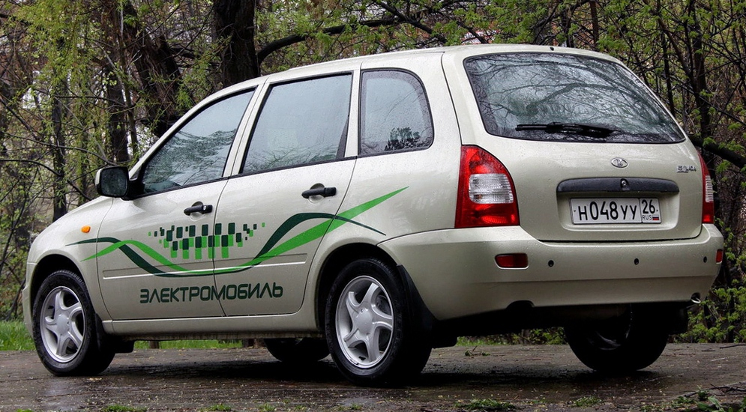
Тепловой или электрический двигатель?
Помогите дяде Коле выбрать автомобиль.

Slide 15
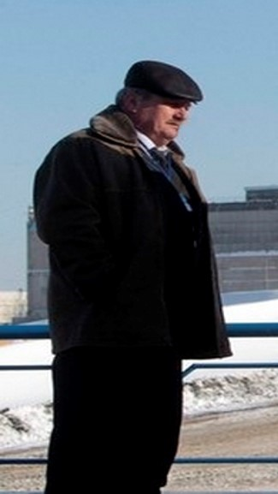
?

Slide 16
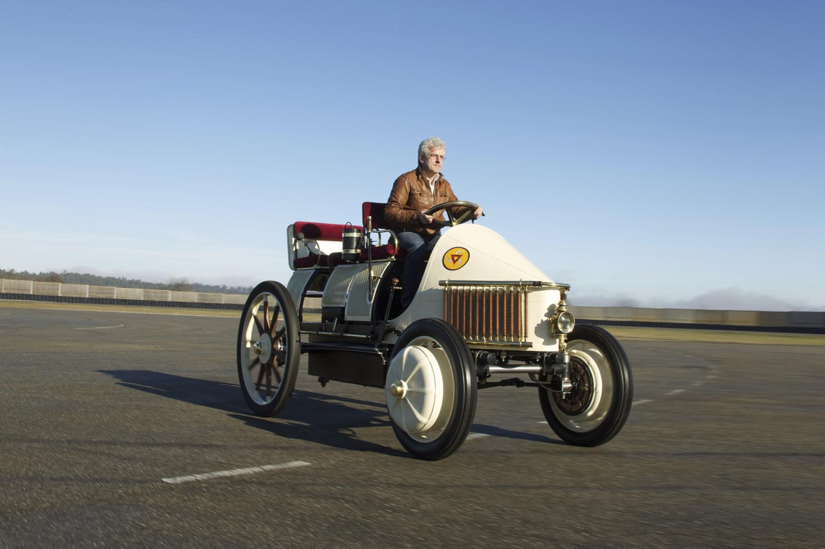
Lohner-Porsche
1900-1901

Slide 17
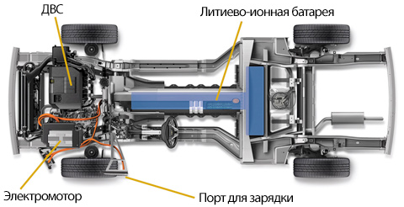
Решение?
Гибридный двигатель

Slide 18
Видео про гибридные автомобили
https://yadi.sk/i/1dYsbvdf3ZbiBa или фрагмент по ссылке https://www.youtube.com/watch?v=_oVrO66nWS4

Slide 19
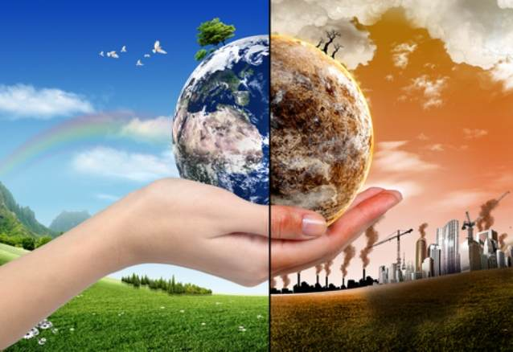
?

Slide 20
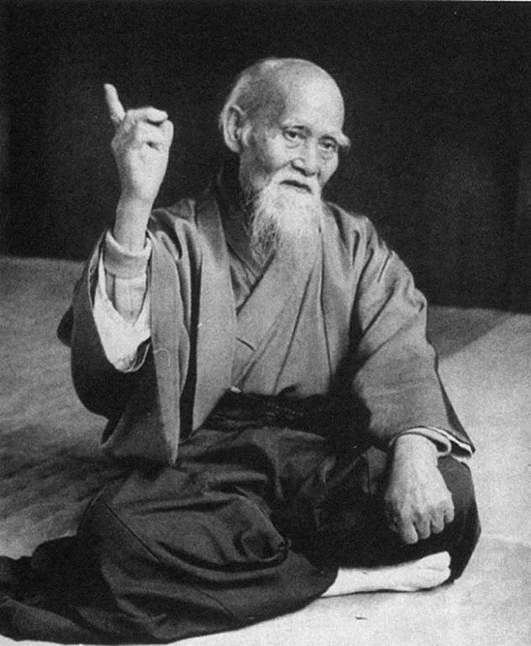
Sic parvis magna.
«Так маленький
становится Великим»

Slide 21
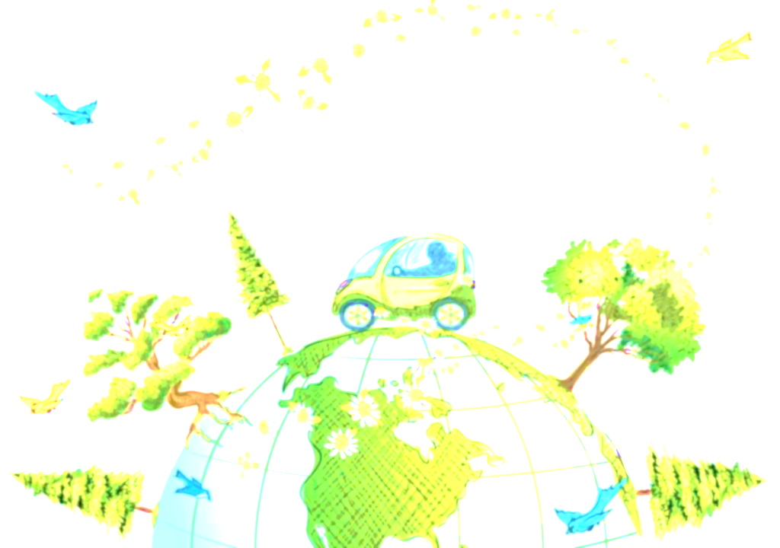
Домашнее задание
Составьте карту должностных обязанностей профессии «Эколог-изобретатель».
Сравните достоинства и недостатки автомобилей с двигателями внутреннего сгорания, гибридных и электрических автомобилей. Сформулируйте вывод об оптимальном варианте автомобиля с точки зрения охраны окружающей среды и коэффициента полезного действия.

